Slide 1

웹프로그래밍 기초(jsp 3~5강)
kopo20
데이터융합SW과 손영식

Slide 2
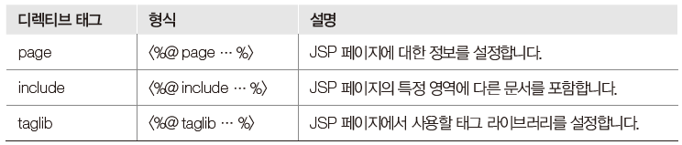
디렉티브 태그
JSP 페이지를 어떻게 처리할 것인지를 설정하는 태그
JSP 페이지가 서블릿 프로그램에서 서블릿 클래스로 변환할 때
JSP 페이지와 관련된 정보를 JSP컨테이너에 지시하는 메시지

Slide 3
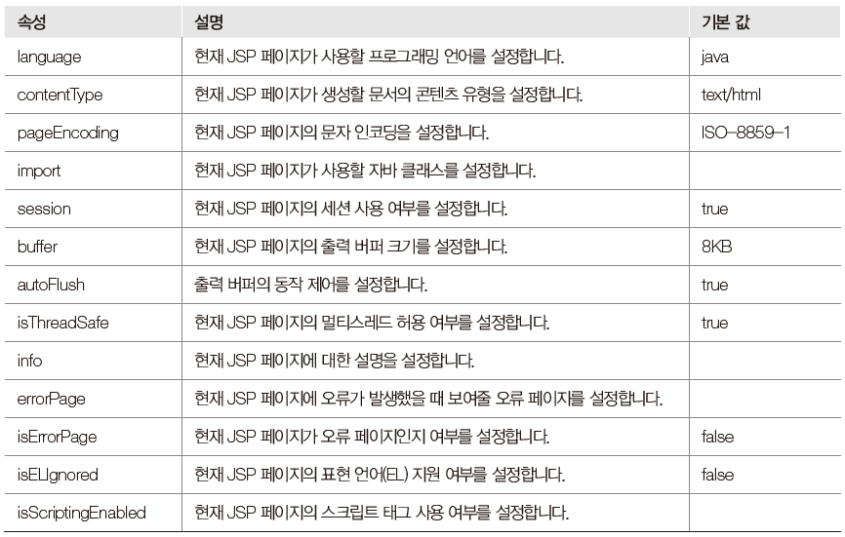
page 디렉티브 태그

Slide 4
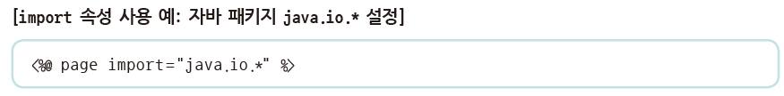
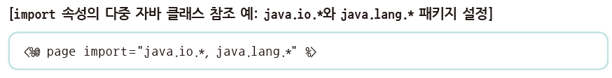
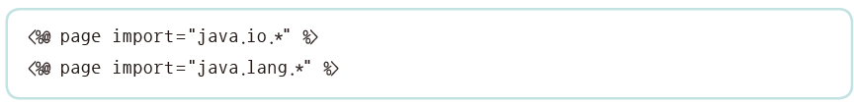
import 속성
현재 JSP 페이지에서 사용할 자바 클래스를 설정하는 데 사용
둘 이상의 자바 클래스를 포함하는 경우 쉼표(,)로 구분하여 연속해서 여러 개의 자바 클래스를 설정
또는 여러 개의 자바 클래스를 각각 별도로 설정할 수도 있음

Slide 5
include 디렉티브 태그
현재 JSP 페이지의 특정 영역에 외부 파일의 내용을 포함하는 태그
현재 JSP 페이지에 포함할 수 있는 외부 파일
HTML, JSP, 텍스트 파일
include 디렉티브 태그는 JSP 페이지 어디에서든 선언 가능

Slide 6
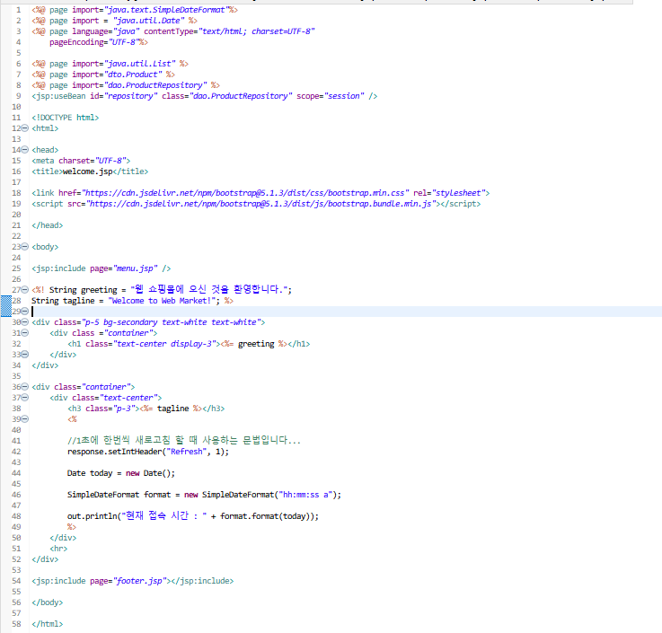
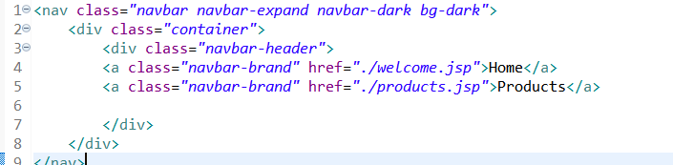

menu.jsp
welcome.jsp
footer.jsp

Slide 7
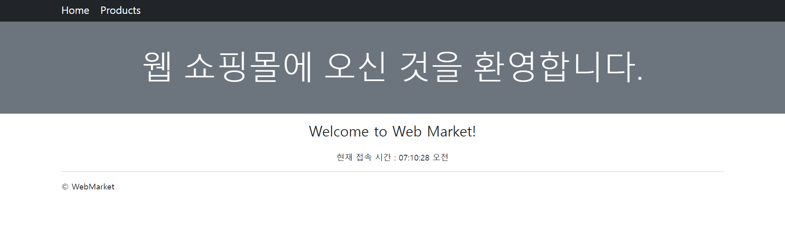

Slide 8
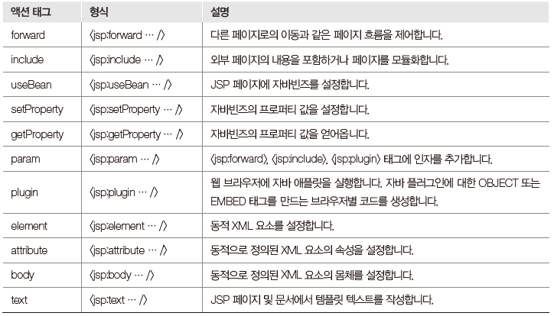
액션 태그
서버나 클라이언트에게 어떤 행동을 하도록 명령하는 태그
JSP 페이지에서 페이지와 페이지 사이 제어
다른 페이지의 실행 결과 내용을 현재 페이지에 포함
자바 빈즈(JavaBeans) 등의 다양한 기능 제공
XML 형식 <jsp: … /> 사용

Slide 9
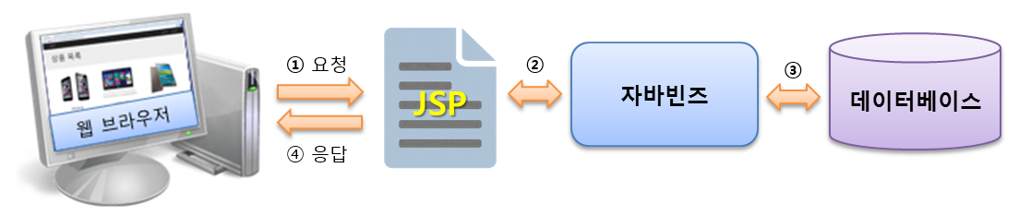
자바빈즈
동적 콘텐츠 개발을 위해 자바 코드를 사용하여 자바 클래스로 로직을 작성하는 방법
JSP 페이지에서 화면을 표현하기 위한 계산식이나 자료의 처리를 담당하는 자바코드를 따로 분리하여 작성하는 것
JSP 페이지가 HTML과 같이 쉽고 간단한 코드만으로 구성

Slide 10
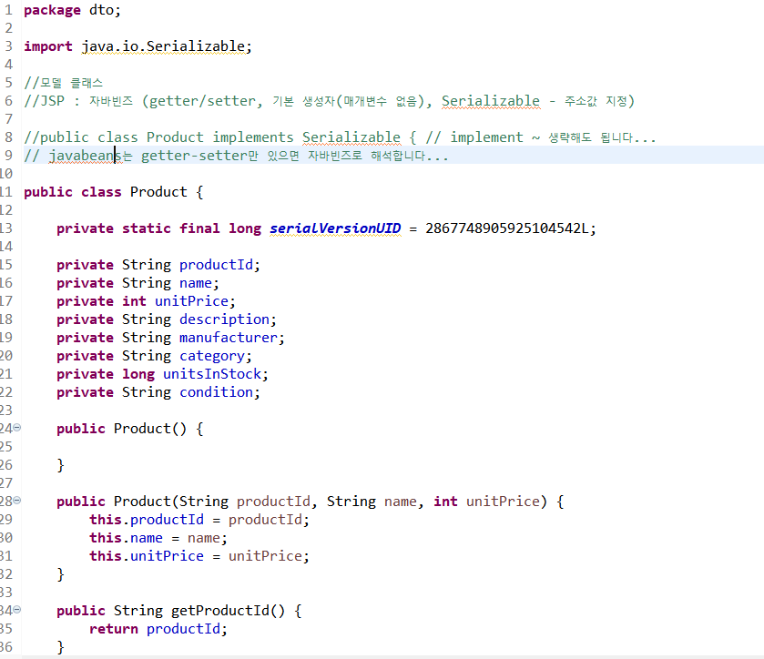
자바빈즈를 작성할 때 규칙
자바 클래스는 java.io.Serializable 인터페이스를 구현해야 함
인수가 없는 기본 생성자가 있어야 함
모든 멤버 변수인 프로퍼티는 private 접근 지정자로 설정해야 함
모든 멤버 변수인 프로퍼티는 getter/setter( ) 메소드가 존재해야 함
getter( ) 메소드는 멤버 변수에 저장된 값을 가져올 수 있는 메소드이고,
setter( ) 메소드는 멤버 변수에 값을 저 장할 수 있는 메소드임

Slide 11
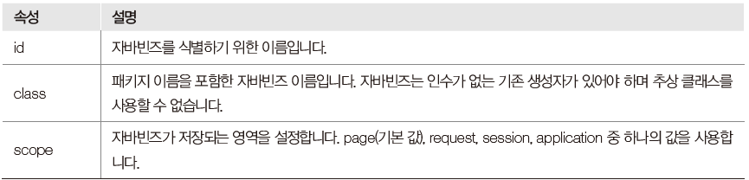
useBean 액션 태그
JSP 페이지에서 자바빈즈를 사용하기 위해 실제 자바 클래스를 선언하고 초기화하는 태그
id 속성과 scope 속성을 바탕으로 자바빈즈의 객체를 검색하고, 객체가 발견되지 않으면 빈 객체를 생성

Slide 12
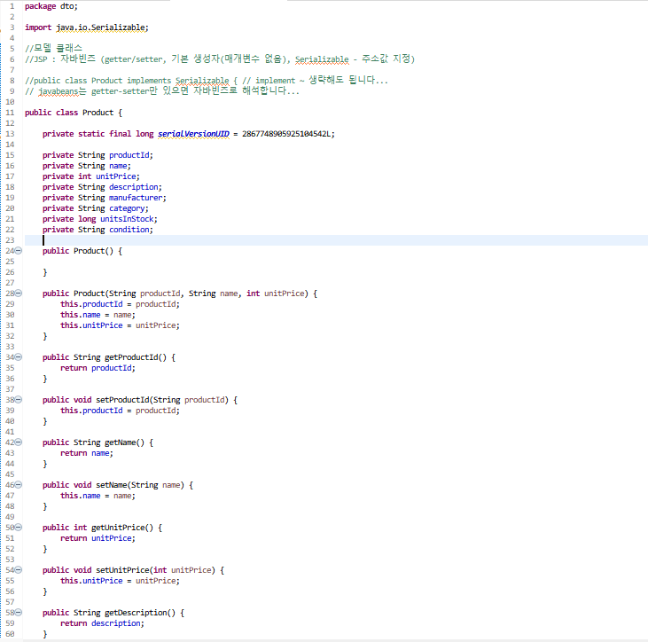
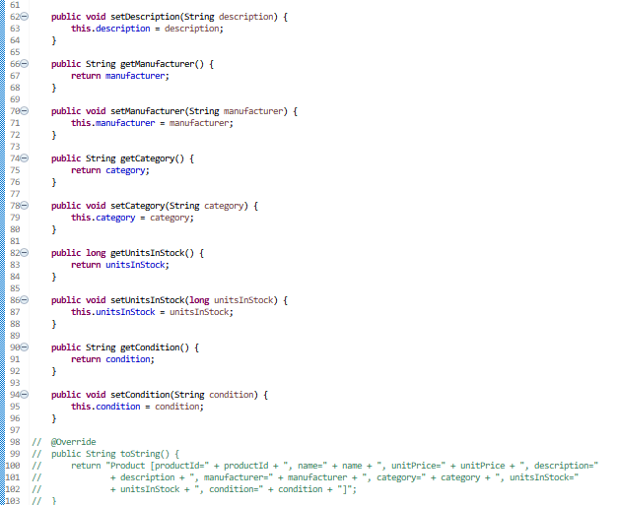
dto 폴더 내 Product 클래스 소스코드
: jsp 페이지에서 데이터를 게터세터 하기 위한 운송(?) 작업 폴더 생성

Slide 13
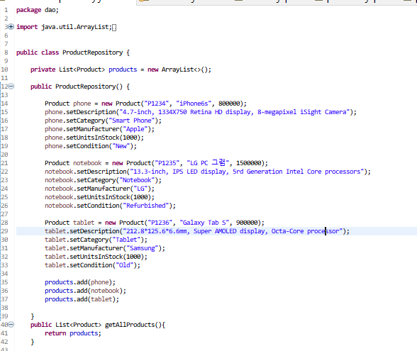
[자바빈즈로 사용할 상품 데이터 접근 클래스 만들기]
dto 폴더 내 Product.java에 구체적인
데이터베이스를 넣기 위한
고정 db화 작업을 하고
이를, dao 폴더 ProductRepository
클래스 생성

Slide 14
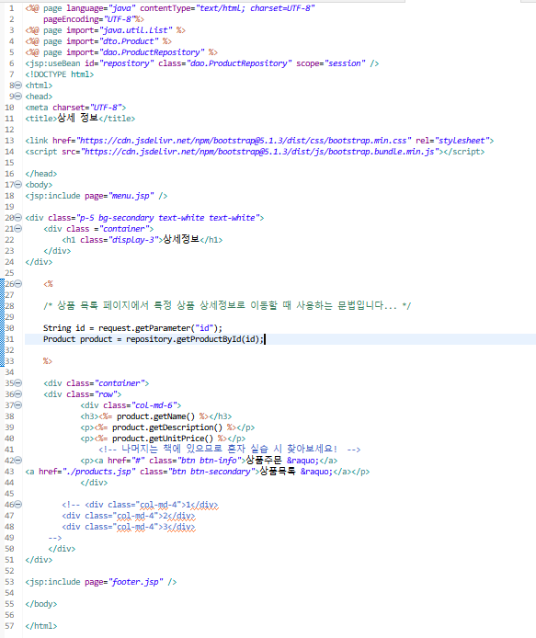
dao 폴더 내 클래스 db를 활용하여..
dto 폴더 클래스 내 변수로 저장 후..
상세정보 product.jsp로 호출 후 출력

Slide 15
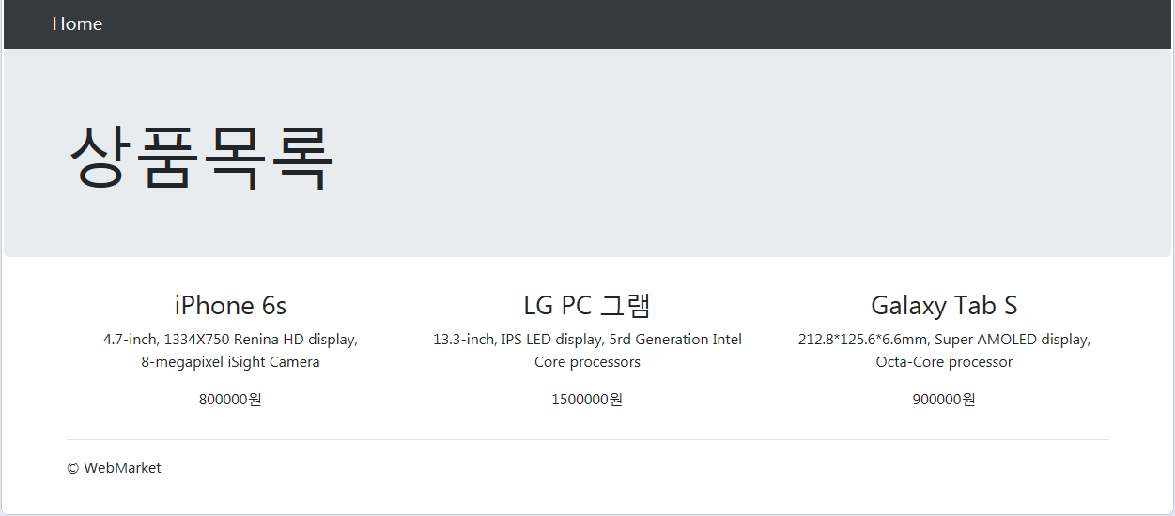

4강 상품목록 창 새로 생성 후 완료!!

Slide 16
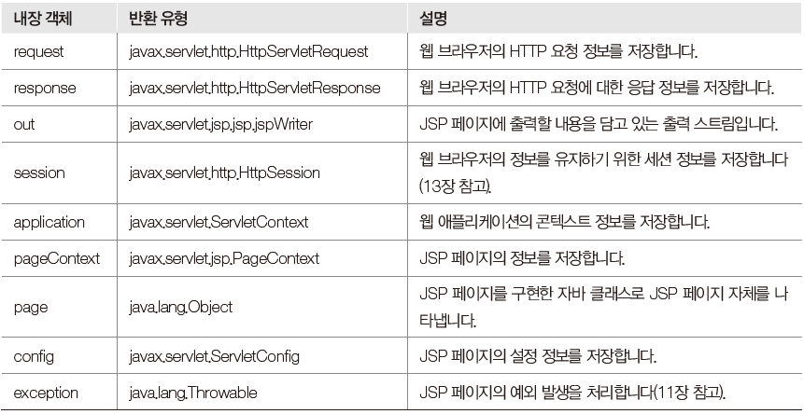
내장 객체(implicit object)
JSP 페이지에서 사용할 수 있도록 JSP 컨테이너에 미리 정의된 객체
JSP 페이지가 서블릿 프로그램으로 번역될 때 JSP 컨테이너가 자동으로 내장 객체를 멤버 변수, 메소드 매개변수 등의 각종 참조 변수(객체)로 포함
JSP 페이지에 별도의 import 문 없이 자유롭게 사용 가능
스크립틀릿 태그나 표현문 태그에 선언을 하거나 객체를 생성하지 않고도 직접 호출하여 사용 가능

Slide 17
request 내장 객체
JSP 페이지에서 가장 많이 사용되는 기본 내장 객체
웹 브라우저에서 서버의 JSP 페이지로 전달하는 정보를 저장
폼 페이지로부터 입력된 데이터를 전달하는 요청 파라미터 값을 JSP 페이지로 가져옴
JSP 컨테이너는 웹 브라우저에서 서버로 전달되는 정보를 처리하기 위해 javax.servlet.http.HttpServletRequest 객체 타입의 request 내장 객체를 사용하여 사용자의 요구 사항을 얻어냄
response 내장 객체
사용자의 요청을 처리한 결과를 서버에서 웹 브라우저로 전달하는 정보를 저장하고 서버는 응답 헤더와 요청 처리 결과 데이터를 웹 브라우저로 보냄
JSP 컨테이너는 서버에서 웹 브라우저로 응답하는 정보를 처리하기 위해 javax.servlet.http.HttpServletResponse 객체 타입의 response 내장 객체를 사용하여 사용자의 요청에 응답
out 내장 객체
웹 브라우저에 데이터를 전송하는 출력 스트림 객체
JSP 컨테이너는 JSP 페이지에 사용되는 모든 표현문 태그와 HTML, 일반 텍스트 등을 out 내장 객체를 통해 웹 브라우저에 그대로 전달
스크립틀릿 태그에 사용하여 단순히 값을 출력하는 표현문 태그(<%= …%>)와 같은 결과를 얻을 수 있음

Slide 18
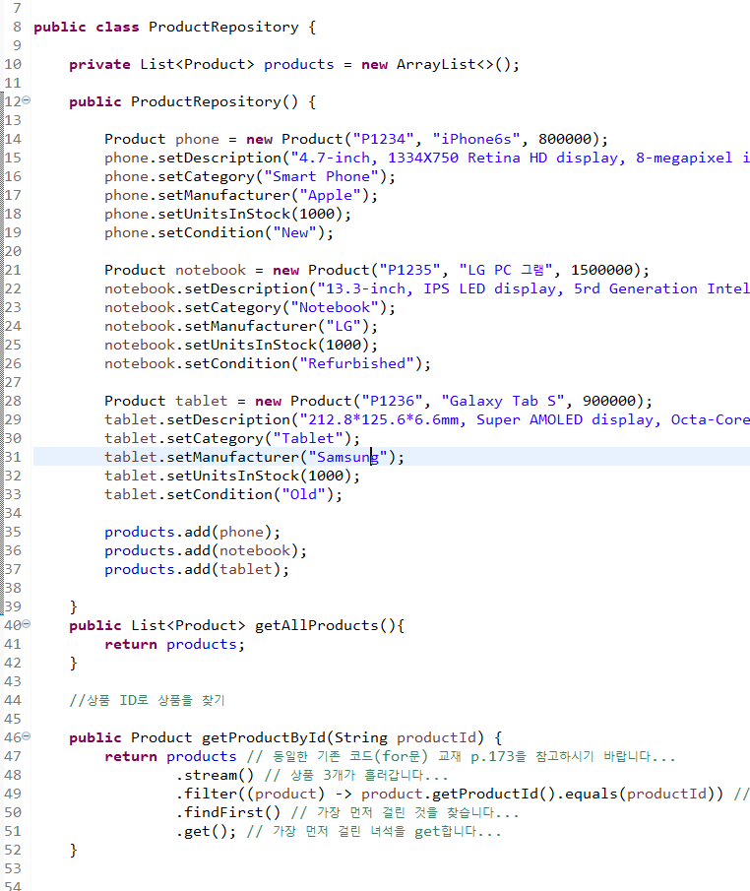
5. [웹 쇼핑몰] 상품 상세 정보 표시하기
상품 상세 정보를 가져오는 메소드 만들기
람다식으로 표기..

Slide 19
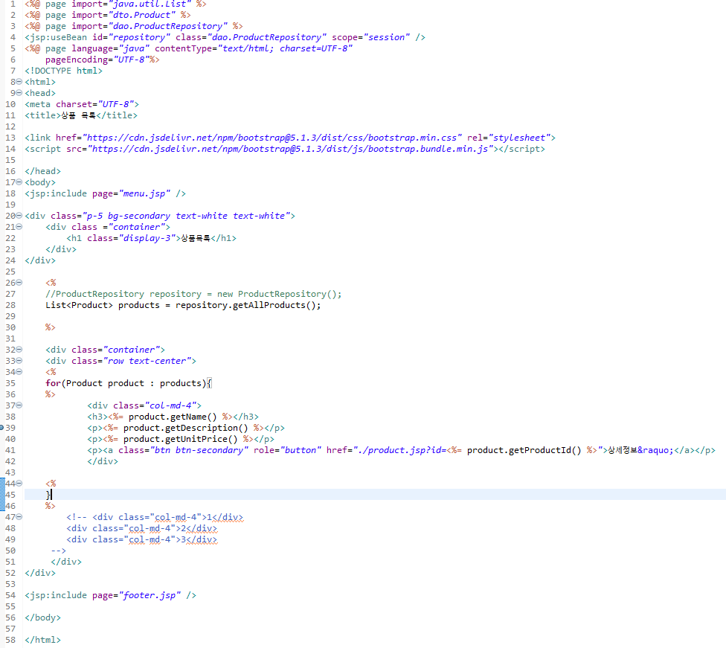
상세 정보 버튼 생성

Slide 20
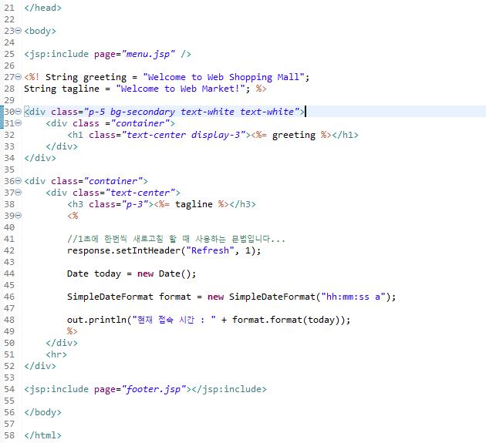
response.setIntHeader(“Refresh”, 1)
-> 페이지 새로고침 (1초단위로)

Slide 21
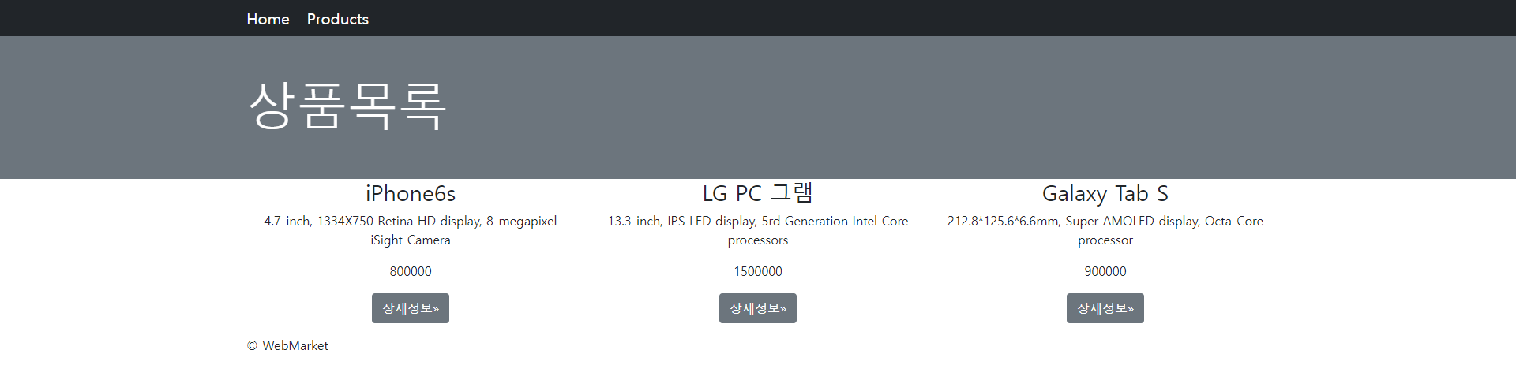
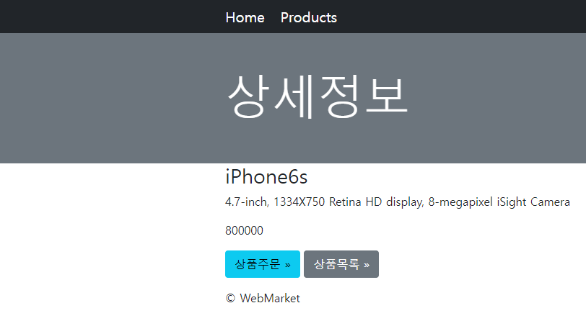
5강 상품목록에서 제품별 상세정보
실습하기 완료 화면!

